Slide 1
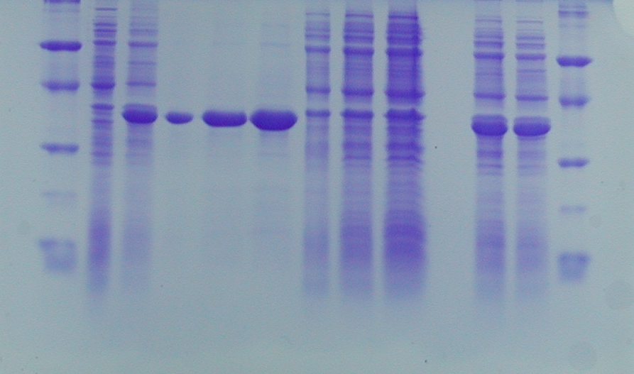
Экспрессия гетерологичных генов
!

Slide 2
Экспрессионные вектора
3’
ДНК
РНК-полимераза
Рибосома
РНК
5’
Белок
N
Для экспрессии чужеродного гена необходимо организовать 2 процесса -
транскрипции и трансляции

Slide 3
Промотор – элемент, обеспечивающий инициацию транскрипции
Ген
Р
Ap^{r}
pl
Ori

Slide 4
Инициация транскрипции
α
α
σ
7 шт.,
σ 70 основная
σ 32 шок
σ 24 шок
σ 38 голодание
σ 28 жгутики
σ 54 мет. азота
σ 19 тр. железа
5’
β
β’
TTGACA
TATAAT
- 35
- 10
Pribnow box 1975

Slide 5
Сила промоторов
Промотор | Сила промотора в единицах Рbla
Pbla | 1
Plac | 2,5
Ptrp | 6
Pl λ | 10
Pr λ | 12
Ph207 T3 | 55
Pa1 T7 | 79
Важнейшее свойство промоторов – возможность регуляции их активности.

Slide 6
Регуляция работы промоторов
Лактозный оперон Жакоб и Мано 1961 г.
Оперон – группа генов, находящихся под единой системой регуляции. Включает в себя гены и регуляторные элементы.
lac I
t
lacZ
lacY
lacA
lacO
Репрессор 38 кДа
β-галактозидаза 125 кДа
пермеаза 30 кДа
трансацетилаза 30 кДа
Оператор 21 н.п.
Лактоза - индуктор
IPTG
Индуцибельный оперон
Индукция х1000

Slide 7
Триптофановый оперон
Репрессибельный оперон. Репрессия х700
Ptrp
trpR
trpO
att
trpE
trpD
trpC
trpB
trpA
Ингибирование конечным продуктом
Подавление х70
Триптофан
- ингибитор
4х12000
Куда пропал еще один порядок ингибирования ?
Аттенуация – регуляция транскрипции на уровне трансляции
(Ослабление)

Slide 8
Аттенуация – регуляция транскрипции на уровне трансляции
Лидерный пептид 13 ак
Stop-кодон
ww
ДНК
1
2
3
4
РНК полимераза
мРНК 5’
2
3
3
4
Где регуляция ?

Slide 9
Аттенуация – регуляция транскрипции на уровне трансляции
ww
рибосома
Если триптофана мало, то
ww
2
3
Если триптофана много, то
ww
3
4
Подавление х10

Slide 10
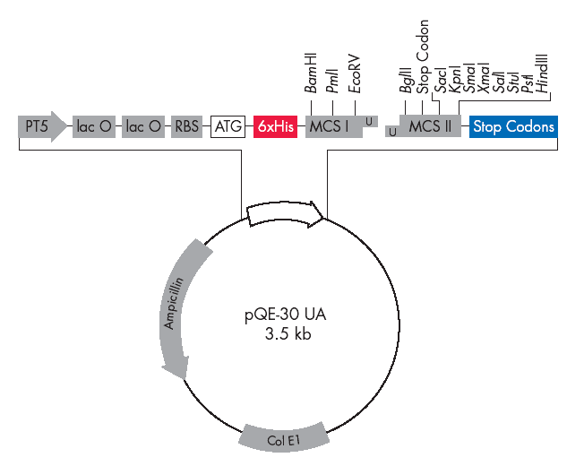
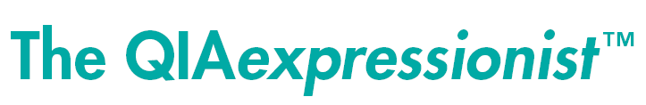
Гибридные промоторы

Slide 11
Другие варианты регуляции экспрессии на уровне транскрипции
Pr и Pl промоторы фага λ
Репрессор
Рr
c1ts
Ap^{r}
Ori

Slide 12
Другие варианты регуляции экспрессии на уровне транскрипции
Промотор фага Т7
Р
Ap^{r}
E.coli BL21
P lac
lacI
lacO
pol
Ori

Slide 13
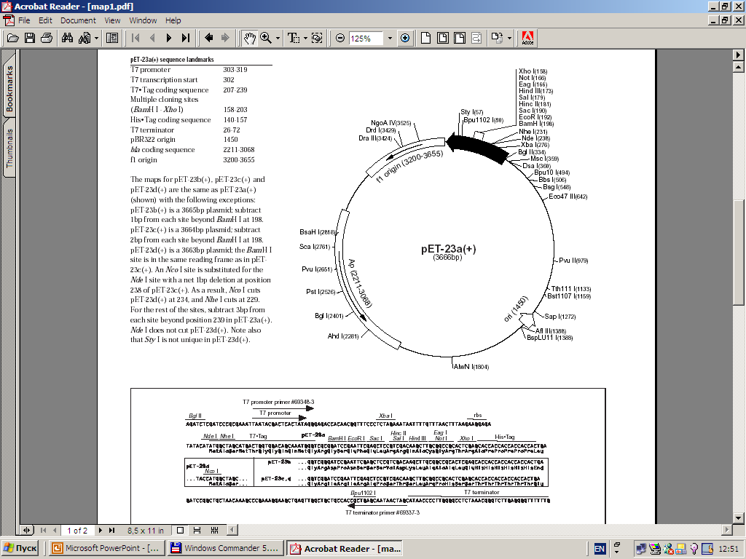
Плазмида рЕТ23
T7 promoter

Slide 14
T7 promoter
lacO

Slide 15
Все равно ничего не получится !
Ген
Рr
c1ts
pl
Ap^{r}
Ori
Что дальше ?

Slide 16
3’
ДНК
РНК-полимераза
Рибосома
РНК
5’
Белок
N
Необходимо обеспечить инициацию трансляции

